Slide 1

Assemblea
Ordinaria
2023
parte 4

Slide 2


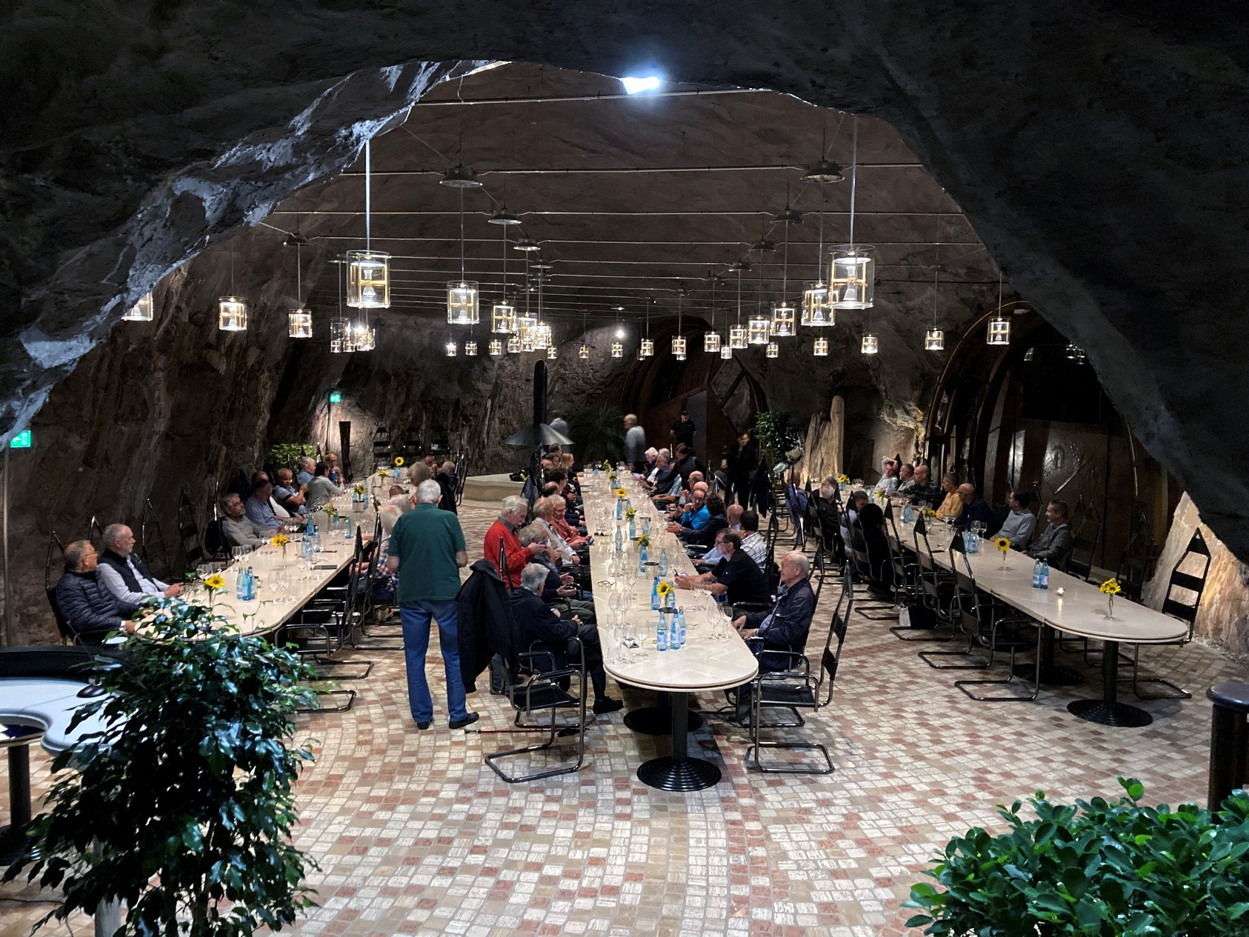


Slide 3

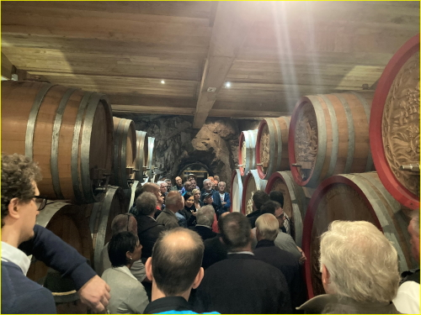
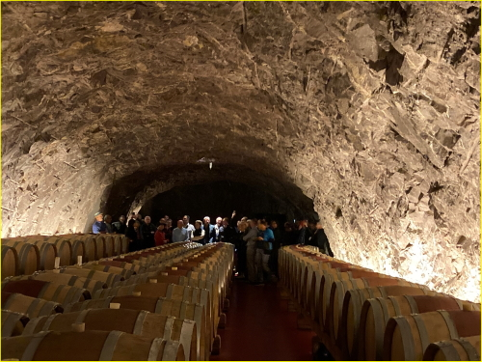
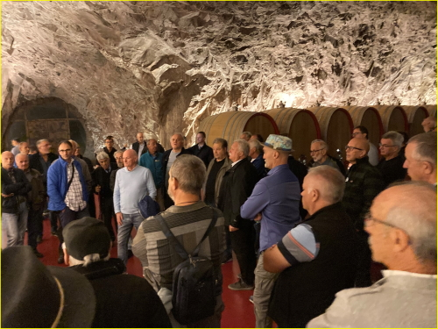
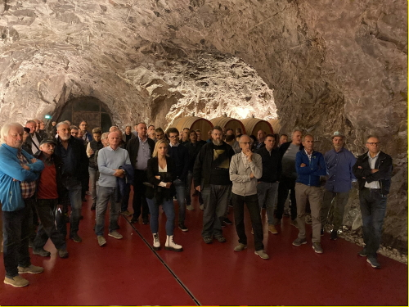
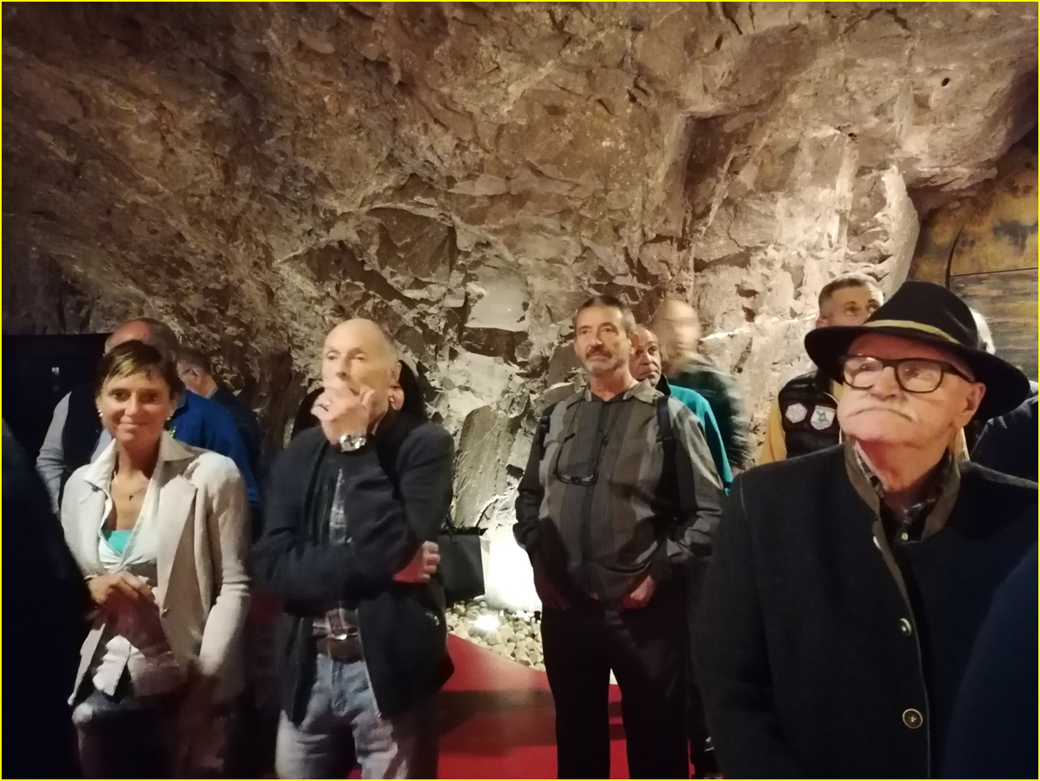
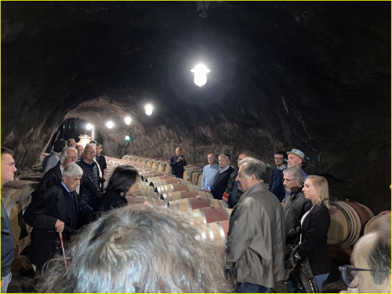

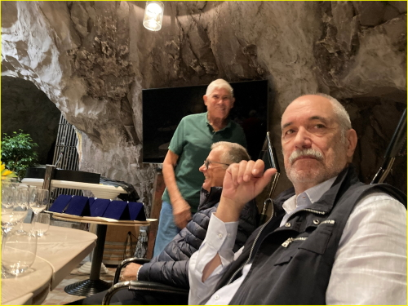
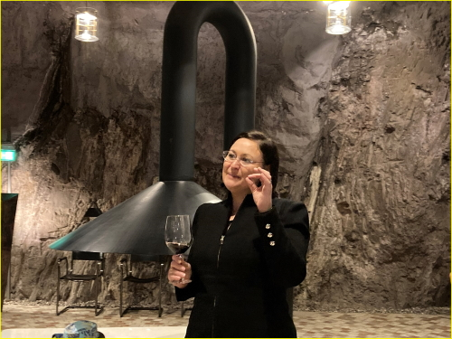
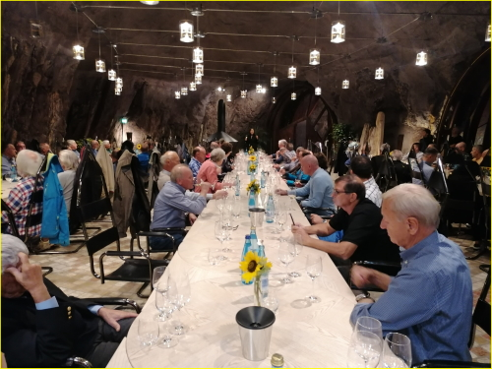
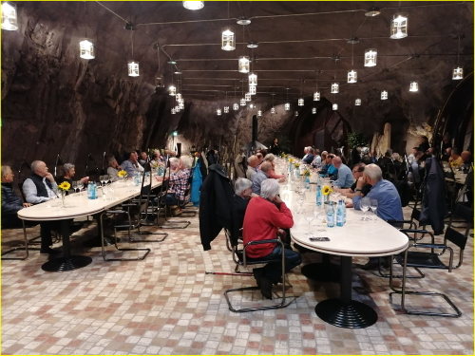
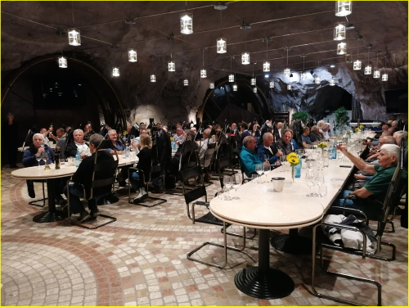

La tradizionale cena sociale, interrotta per un paio d’anni
causa Covid, è ritornata prepotentemente alla ribalta
nella ‘’location ,, del tutto eccezzionale della cantina
Prima di sedersi a tavola nella sontuosa sala
conviviale abbiamo potuto addentrarci nelle grotte
della cantina in una interessantissima visita guidata
Eccovi alcuni momenti
(le due ‘’ZZ,, di cui sopra in questo caso calzano a pennello)

Slide 4
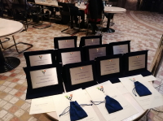
Non potendo nominare tutti i premiati
(che sono tanti), ci limitiamo a farlo solo
per chi ha celebrato le nozze di diamante
e d’oro con la Federazione.
La cena è stata anche l’occasione per la consegna
ad alcuni nostri colleghi delle targhe e dei diplomi
con i quali FICr premia chi si distingue per tanti
anni di attività federale

Slide 5
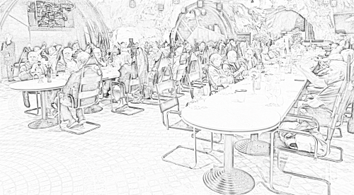
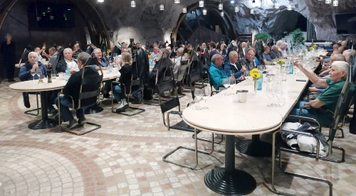
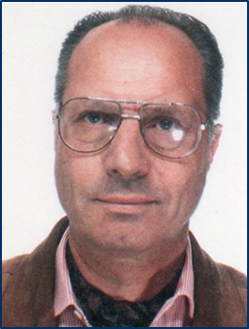

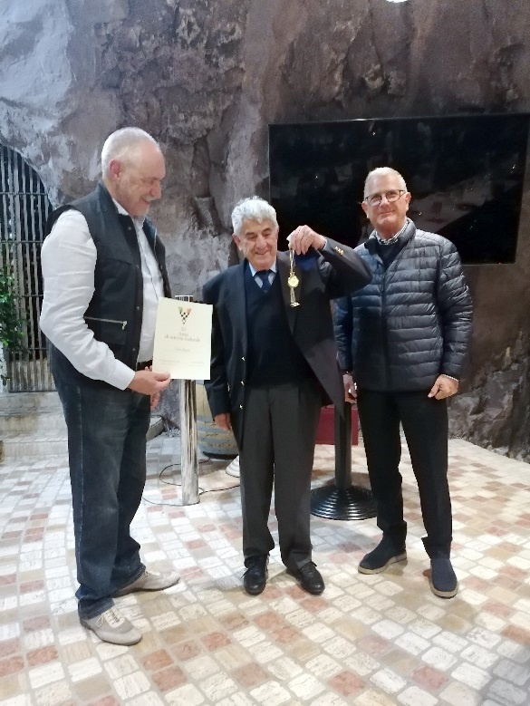
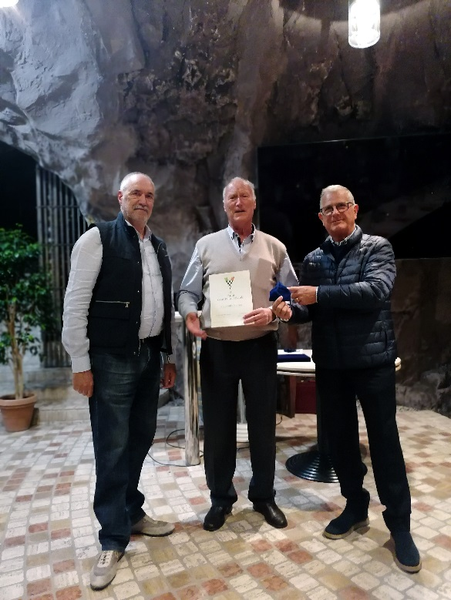
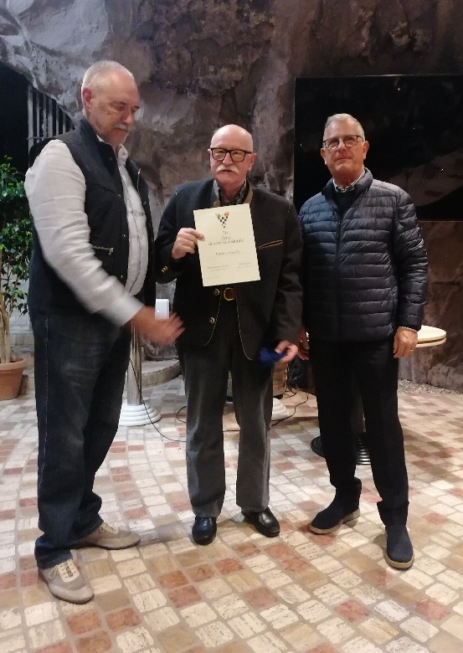
60 anni di attività federale
Bassi Vito
Martini Tranquillo
Zanella Claudio
Tutti e tre con 50 anni di attività federale

Slide 6


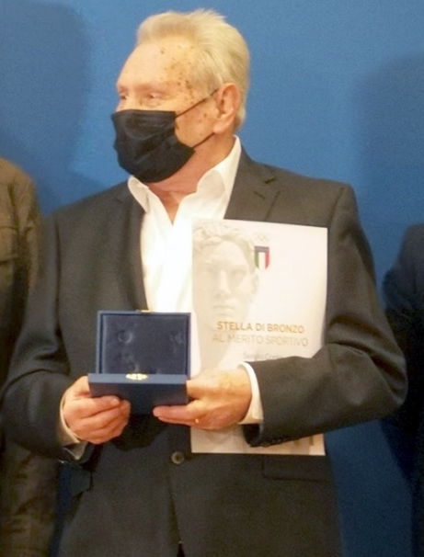

…e visto che siamo in tema di riconoscimenti
dobbiamo anche ricordare che…
Il 4 Maggio 2022 presso la Casa dello Sport di Bolzano
alla presenza delle massime autorità sportive e civili
della provincia il nostro
SERGIO CONTE
ha ritirato la
STELLA DI BRONZO AL MERITO SPORTIVO.
Un ambito riconoscimento per il grande
impegno profuso a favore dello sport.

Slide 7
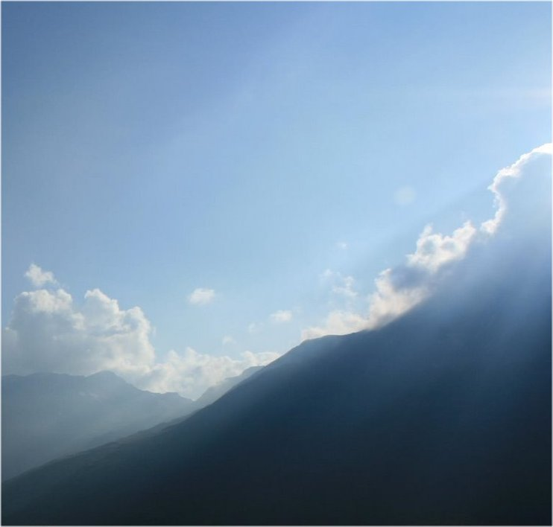
ricordiamoli

Slide 8
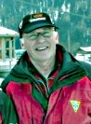
Ciao Ernst
Le tue grandi passioni erano
lo sci, che tanto ti prendeva
e la magia del tic tac, che hai conosciuto più in là.
Noi ti ricorderemo principalmente
come scrupoloso cronometrista al cancelletto
di partenza incurante del freddo e del gelo.

Slide 9
e con Ernst
come ogni anno prima
di concludere rivolgiamo un doveroso pensiero
a tutti gli altri cronometristi
che non sono più
tra noi

Slide 10
Arduini Aldo
Auer Helmuth
Barcatta Tullio
Basiricò Annamaria
Bortot Rodolfo
Calcagno Enrico
Castoldi Luciano
Cervo Giuseppe
Daprà Ezio
Delfauro Ezio
De Marchi Ernst
Demetz Ernesto

Slide 11
Eritale Edoardo
Facchinelli Valerio
Fait Guido
Ferrai Stefano
Fontanive Fioretto
Formichella Sergio
Friso Paolo
Giannelli Giulio
Giordano Tino
Ghizzoni Giorgio
Gschnitzer Adolf
Guerra Gianfranco

Slide 12
Mayr Anton
Malpassi Sandro
Mattevi Ernesto
Mayr Josef
Milia Giuseppe
Morgante Gianni
Mossenta Asco
Oberleiter Joseph
Olivotto Gelio
Patrizio Giuseppe
Pelanda Domenico
Poernbacher Huberth

Slide 13
Ponticello Luigi
Rampelotto Poldi
Spinn Johann
Stegher Renzo
Tosini Paolo
Trojer Paul
Uccelli Sandro
Veneri Luigi
Wiedenhofer Theo
Zeni Paolo
Zigoi Luciano
Il vostro ricordo sarà sempre vivo tra di noi

Slide 14

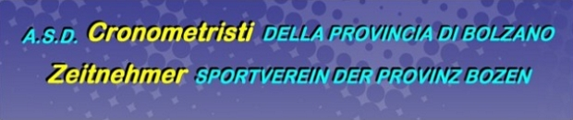

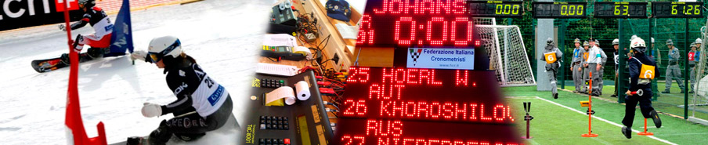
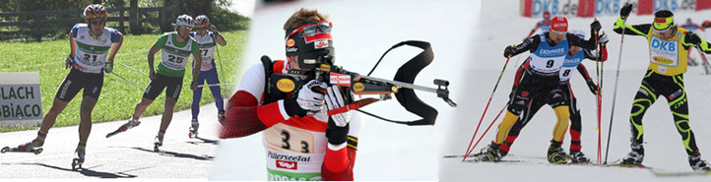
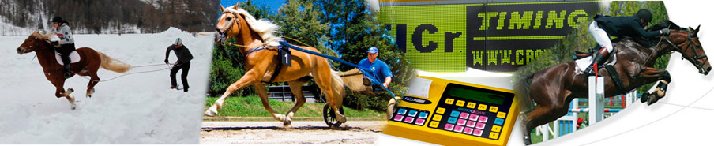

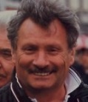
GRAZIE
DELLA CORTESE
ATTENZIONE
Siamo così giunti al termine
Arrivederci
alla
prossima
assemblea
Vi ricordiamo che che sul nostro sito
troverete anche la documentazione
dei lavori assembleari
… buon cronometraggio
e…
FINE
by

